Slide 1
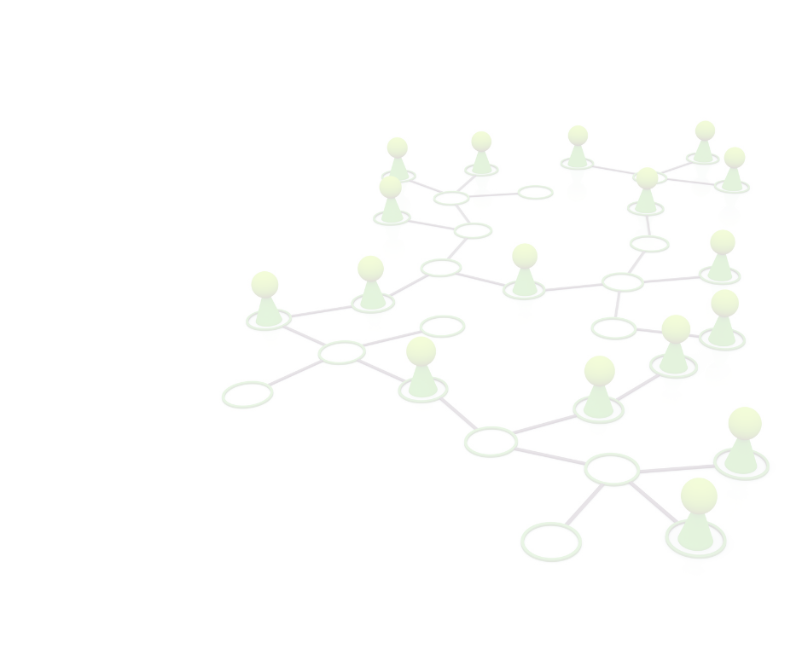
Blended CareerBOT Training
Modul 1 - Digitale Transformation
und “Green Jobs”
Von der Europäischen Union finanziert. Die geäußerten Ansichten und Meinungen entsprechen jedoch ausschließlich denen des Autors bzw. der Autoren und spiegeln nicht zwingend die der Europäischen Union oder der OeAD-GmbH wider. Weder die Europäische Union noch die OeAD-GmbH können dafür verantwortlich gemacht werden.

Slide 2
Modul 1 für das Selbststudium
Bereiten Sie sich auf das CareerBot Training vor
Modul 1 beschäftigt sich mit den Themen Digitalisierung & Green Jobs, und ist für das Selbststudium konzipiert, um den Berufsberater:innen eine Sammlung von Informationen zu den Themen digitale Transformation und “Green Jobs” aus europäischer Perspektive zu bieten und wird durch eine umfangreiche Linksammlung und eine Bibliographie ergänzt, die als eine Art "Nachschlagewerk" dient, das die Praktiker durch das gesamte CareerBot-Training begleitet.
Unser Ziel ist es, den Praktiker:innen so viele Hintergrundinformationen wie möglich zu bieten, um sie optimal auf das Training mit dem CareerBot-Tool in den nächsten Modulen vorzubereiten.
Von der Europäischen Union finanziert. Die geäußerten Ansichten und Meinungen entsprechen jedoch ausschließlich denen des Autors bzw. der Autoren und spiegeln nicht zwingend die der Europäischen Union oder der OeAD-GmbH wider. Weder die Europäische Union noch die OeAD-GmbH können dafür verantwortlich gemacht werden.

Slide 3
Modul 1 für das Selbststudium
Bereiten Sie sich auf das CareerBot Training vor
Modul 1 bietet auch Übungen, die den Praktiker:innen helfen, das Gelernte anzuwenden. Schließlich finden die Praktiker:innen eine Checkliste zu den Lernergebnissen, die sie verwenden können, um das Gelernte selbst zu bewerten.
Obwohl sich die Themen Digitalisierung und grüne Arbeitsplätze häufig überschneiden, werden wir sie hier getrennt behandeln, um ein klareres Bild zu vermitteln.
Von der Europäischen Union finanziert. Die geäußerten Ansichten und Meinungen entsprechen jedoch ausschließlich denen des Autors bzw. der Autoren und spiegeln nicht zwingend die der Europäischen Union oder der OeAD-GmbH wider. Weder die Europäische Union noch die OeAD-GmbH können dafür verantwortlich gemacht werden.

Slide 4
Lerneinheit 1
Digitale
Transformation
#Beratung #Digitalisierung #EU Initiativen #EU Programme
Von der Europäischen Union finanziert. Die geäußerten Ansichten und Meinungen entsprechen jedoch ausschließlich denen des Autors bzw. der Autoren und spiegeln nicht zwingend die der Europäischen Union oder der OeAD-GmbH wider. Weder die Europäische Union noch die OeAD-GmbH können dafür verantwortlich gemacht werden.

Slide 5
LU 1 - Die Digitalisierung in Europa
Chancen, Herausforderungen und Auswirkungen
Die Digitalisierung hat sich in Europa zu einer bedeutenden treibenden Kraft entwickelt, die verschiedene Aspekte der Gesellschaft, der Wirtschaft und der Verwaltung umgestaltet.
Wir wollen Einblicke in den aktuellen Stand der Digitalisierung in Europa und in die gemeinsamen Bemühungen geben, die Vorteile der digitalen Transformation für unsere Gesellschaften zu maximieren.
Von der Europäischen Union finanziert. Die geäußerten Ansichten und Meinungen entsprechen jedoch ausschließlich denen des Autors bzw. der Autoren und spiegeln nicht zwingend die der Europäischen Union oder der OeAD-GmbH wider. Weder die Europäische Union noch die OeAD-GmbH können dafür verantwortlich gemacht werden.

Slide 6
LU 1 - Die Digitalisierung in Europa
Die digitale Strategie der EU
Bei dieser Strategie geht es darum, Europas digitale Souveränität zu stärken, indem es selbständig Standards festlegt, anstatt dem Beispiel anderer zu folgen, wobei der Schwerpunkt auf Daten, Technologie und Infrastruktur liegt. KI spielt eine wichtige Rolle.
Die EU hat mehrere Maßnahmen zur Erreichung dieser Ziele eingeleitet. Wir haben drei ausgewählt, die wir Ihnen im Folgenden kurz vorstellen.
Gehen Sie zu Modul 1, um mehr zum Thema zu erfahren.
Von der Europäischen Union finanziert. Die geäußerten Ansichten und Meinungen entsprechen jedoch ausschließlich denen des Autors bzw. der Autoren und spiegeln nicht zwingend die der Europäischen Union oder der OeAD-GmbH wider. Weder die Europäische Union noch die OeAD-GmbH können dafür verantwortlich gemacht werden.

Slide 7
LU 1 - Die Digitalisierung in Europa
1. Ein Europa, das fit ist für das digitale Zeitalter,
um Menschen mit einer neuen Generation von Technologien zu unterstützen.
Website (DE) : https://commission.europa.eu/strategy-and-policy/priorities-2019-2024/europe-fit-digital-age_de
YouTube-Link (EN): https://www.youtube.com/watch?v=wU6PQL3lZxs
Von der Europäischen Union finanziert. Die geäußerten Ansichten und Meinungen entsprechen jedoch ausschließlich denen des Autors bzw. der Autoren und spiegeln nicht zwingend die der Europäischen Union oder der OeAD-GmbH wider. Weder die Europäische Union noch die OeAD-GmbH können dafür verantwortlich gemacht werden.

Slide 8
LU 1 - Die Digitalisierung in Europa
2. Das Programm Digitales Europa (DIGITAL)
ist ein EU-Förderprogramm, das darauf abzielt, Unternehmen, Bürgern und öffentlichen Verwaltungen digitale Technologien zugänglich zu machen.
Website (DE): https://digital-strategy.ec.europa.eu/de/activities/digital-programme
YouTube-Link (EN): https://www.youtube.com/watch?v=_VkzyMgjD4E
Von der Europäischen Union finanziert. Die geäußerten Ansichten und Meinungen entsprechen jedoch ausschließlich denen des Autors bzw. der Autoren und spiegeln nicht zwingend die der Europäischen Union oder der OeAD-GmbH wider. Weder die Europäische Union noch die OeAD-GmbH können dafür verantwortlich gemacht werden.

Slide 9
LU 1 - Die Digitalisierung in Europa
3. DIGITALEUROPE - ein stärkeres digitales Europa
DIGITALEUROPE ist ein Wirtschaftsverband, der die digitale Technologiebranche in Europa vertritt.
Website (EN): https://www.digitaleurope.org/policies/strongerdigitaleurope/
YouTube-Link (EN): https://www.youtube.com/watch?v=im1zIyqxBGg&t=25s
Von der Europäischen Union finanziert. Die geäußerten Ansichten und Meinungen entsprechen jedoch ausschließlich denen des Autors bzw. der Autoren und spiegeln nicht zwingend die der Europäischen Union oder der OeAD-GmbH wider. Weder die Europäische Union noch die OeAD-GmbH können dafür verantwortlich gemacht werden.

Slide 10
LU 1 - Die Digitalisierung in Europa
Die Herausforderungen
Die Digitalisierung verändert die wirtschaftliche und soziale Landschaft Europas rapide. Auch wenn erhebliche Fortschritte erzielt wurden, steht die Region noch immer vor gewaltigen Herausforderungen, wie z. B. Ungleichheiten in der digitalen Infrastruktur, ungleiche Digitalisierung und Arbeitskräftemangel.
Mehr Informationen:
Besuchen Sie unsere Website und sehen Sie sich die Unterlagen zu Modul 1 im Detail an.
Dort finden Sie auch praktische Übungen, noch mehr Videos und weiterführende Literatur!
Von der Europäischen Union finanziert. Die geäußerten Ansichten und Meinungen entsprechen jedoch ausschließlich denen des Autors bzw. der Autoren und spiegeln nicht zwingend die der Europäischen Union oder der OeAD-GmbH wider. Weder die Europäische Union noch die OeAD-GmbH können dafür verantwortlich gemacht werden.

Slide 11
Lerneinheit 2
Grüne Arbeitsplätze (“Green Jobs”) in Europa: Neue Anforderungen und Möglichkeiten
#green jobs #EU Initiativen
#Grüne Wirtschaft #green skills
Von der Europäischen Union finanziert. Die geäußerten Ansichten und Meinungen entsprechen jedoch ausschließlich denen des Autors bzw. der Autoren und spiegeln nicht zwingend die der Europäischen Union oder der OeAD-GmbH wider. Weder die Europäische Union noch die OeAD-GmbH können dafür verantwortlich gemacht werden.

Slide 12
LU 2 – Grüne Jobs in Europa
Die grüne Wirtschaft in Europa
Die grüne Wirtschaft (green economy) ist ein Wirtschaftssystem, das darauf abzielt, Umweltrisiken und ökologische Knappheiten zu verringern und gleichzeitig eine nachhaltige Entwicklung zu fördern.
Europa hat mit mehreren Initiativen zur Förderung eines erfolgreichen Übergangs eine Vorreiterrolle in der grünen Wirtschaft übernommen.
Wir möchten Ihnen hier den Europäischen „Green Deal“ vorstellen.
Von der Europäischen Union finanziert. Die geäußerten Ansichten und Meinungen entsprechen jedoch ausschließlich denen des Autors bzw. der Autoren und spiegeln nicht zwingend die der Europäischen Union oder der OeAD-GmbH wider. Weder die Europäische Union noch die OeAD-GmbH können dafür verantwortlich gemacht werden.

Slide 13
LU 2 – Grüne Jobs in Europa
Der europäische Grüne Deal
Diese ehrgeizige Initiative zielt darauf ab, Europa bis 2050 zum ersten klimaneutralen Kontinent der Welt zu machen.
Website (DE): https://commission.europa.eu/strategy-and-policy/priorities-2019-2024/european-green-deal_de
YouTube (EN): https://www.youtube.com/watch?v=mfjiOX3TtC8
Von der Europäischen Union finanziert. Die geäußerten Ansichten und Meinungen entsprechen jedoch ausschließlich denen des Autors bzw. der Autoren und spiegeln nicht zwingend die der Europäischen Union oder der OeAD-GmbH wider. Weder die Europäische Union noch die OeAD-GmbH können dafür verantwortlich gemacht werden.

Slide 14
LU 2 – Der europäische Grüne Deal
Die wichtigsten Elemente des Europäischen Grünen Deals
Diese ehrgeizige Initiative zielt darauf ab, Europa bis 2050 zum ersten klimaneutralen Kontinent der Welt zu machen. Die Ziele:
Klimaneutralität bis 2050: die Treibhausgasemissionen auf ein Nettoniveau von Null reduzieren
Senkung der Treibhausgasemissionen um 55 % bis 2030
Eine Kreislaufwirtschaft: effiziente Ressourcennutzung durch den Übergang zu einer sauberen Kreislaufwirtschaft
Investitionen in nachhaltige Technologien: Die EU wird in nachhaltige Technologien investieren, z. B. in erneuerbare Energien, energieeffiziente Gebäude und nachhaltigen Verkehr .
Consilium.europa.eu. (n.d.). Europäischer Grüner Deal.
https://www.consilium.europa.eu/en/policies/green-deal/
Von der Europäischen Union finanziert. Die geäußerten Ansichten und Meinungen entsprechen jedoch ausschließlich denen des Autors bzw. der Autoren und spiegeln nicht zwingend die der Europäischen Union oder der OeAD-GmbH wider. Weder die Europäische Union noch die OeAD-GmbH können dafür verantwortlich gemacht werden.

Slide 15
LU 2 – Der europäische Grüne Deal
Neue Arbeitsplätze in der grünen Wirtschaft in Europa
Die grüne Wirtschaft erfordert neue Fähigkeiten und Kompetenzen. Die neuen Arbeitsplätze werden geschaffen durch:
Einführung nachhaltiger Praktiken im Energiesektor, Nutzung von Elektrofahrzeugen und Steigerung der Energieeffizienz in bestehenden und künftigen Gebäuden.
Die Kreislaufwirtschaft, die die Wiederverwendung, die Reparatur oder das Recycling, die Steigerung der nachhaltigen Produktion und des nachhaltigen Verbrauchs beinhaltet, wird auch grüne Arbeitsplätze schaffen.
Iberdrola. (2020). Was sind grüne Arbeitsplätze und ihre Auswirkungen auf die Wirtschaft. https://www.iberdrola.com/sustainability/what-are-green-jobs
Von der Europäischen Union finanziert. Die geäußerten Ansichten und Meinungen entsprechen jedoch ausschließlich denen des Autors bzw. der Autoren und spiegeln nicht zwingend die der Europäischen Union oder der OeAD-GmbH wider. Weder die Europäische Union noch die OeAD-GmbH können dafür verantwortlich gemacht werden.

Slide 16
LU 2 – Der europäische Grüne Deal
Die europäische Agenda für Kompetenzen
soll sicherstellen, dass die Menschen, die für den grünen und digitalen Wandel erforderlichen Fähigkeiten und Kompetenzen entwickeln.
Stärkung der nachhaltigen Wettbewerbsfähigkeit, wie im Europäischen Grünen Deal dargelegt (DE)
Gewährleistung sozialer Gerechtigkeit, indem der erste Grundsatz der europäischen Säule sozialer Rechte (DE) in die Praxis umgesetzt wird: Zugang zu allgemeiner und beruflicher Bildung und lebenslangem Lernen für alle, überall in der EU.
Europäische Kommission: Beschäftigung, Soziales und Integration https://ec.europa.eu/social/main.jsp?catId=1226&langId=de
Von der Europäischen Union finanziert. Die geäußerten Ansichten und Meinungen entsprechen jedoch ausschließlich denen des Autors bzw. der Autoren und spiegeln nicht zwingend die der Europäischen Union oder der OeAD-GmbH wider. Weder die Europäische Union noch die OeAD-GmbH können dafür verantwortlich gemacht werden.

Slide 17
LU 2 – Grüne Jobs in Europa
Die europäische Initiative "Green Deal Skills”
ist eine von der EU ins Leben gerufene Initiative, die Arbeitnehmern in Sektoren, die vom grünen Wandel betroffen sind, Möglichkeiten zur Höherqualifizierung und Umschulung bietet.
Die Initiative soll sicherstellen, dass die Menschen, die für den grünen und digitalen Wandel erforderlichen Fähigkeiten und Kompetenzen entwickeln, und
ist Teil der Europäischen Kompetenzagenda für nachhaltige Wettbewerbsfähigkeit, soziale Fairness und Widerstandsfähigkeit.
CEDEFOP hat eine für Berufsberater:innen interessante Website mit dem Titel: Bündeln Sie Ihre Fähigkeiten für Europas Green Deal aufgebaut:
Website (EN): https://www.cedefop.europa.eu/en/news/get-your-skills-together-europes-green-deal
Von der Europäischen Union finanziert. Die geäußerten Ansichten und Meinungen entsprechen jedoch ausschließlich denen des Autors bzw. der Autoren und spiegeln nicht zwingend die der Europäischen Union oder der OeAD-GmbH wider. Weder die Europäische Union noch die OeAD-GmbH können dafür verantwortlich gemacht werden.

Slide 18
LU 2 – Grüne Jobs in Europa
Die Herausforderungen
Die Europäische Initiative für Green Deal Skills zielt darauf ab, soziale Fairness und Integration zu fördern, indem sie sicherstellt, dass alle Arbeitnehmer Zugang zu der Aus- und Weiterbildung haben, die sie für die Teilnahme an der grünen Wirtschaft benötigen.
Die praktische Verantwortung für die Umsetzung liegt nun bei den Regierungen der EU-Mitgliedstaaten. In jedem Fall wäre es wünschenswert, wenn junge Menschen mit begrenzter Bildung bei der Umsetzung nicht übersehen würden.
Mehr Informationen:
Besuchen Sie unsere Website und sehen Sie sich die Unterlagen zu Modul 1 im Detail an. Dort finden Sie auch praktische Übungen, noch mehr Videos und weiterführende Literatur!
Von der Europäischen Union finanziert. Die geäußerten Ansichten und Meinungen entsprechen jedoch ausschließlich denen des Autors bzw. der Autoren und spiegeln nicht zwingend die der Europäischen Union oder der OeAD-GmbH wider. Weder die Europäische Union noch die OeAD-GmbH können dafür verantwortlich gemacht werden.

Slide 19
CareerBot
Chatbot-basierte Karriereberatung
Projektleiter und Koordinator
Hafelekar
Dauer des Projekts
November 2021 bis August 2024
Programm
Strategische Partnerschaft Erasmus+
WEB
www.careerbot.eu
Kontakt
info@hafelekar.at
PARTNER
Hafelekar Unternehmensberatung, AT
Tiroler Soziale Dienste GmbH, AT
Synergasia Enegon Politon, GR
Pontydysgu SL, ES
Consultoría de Innovación Social, ES
Ballymun Job Centre Co-operative Society Limited, IE
Web: careerbot.eu
Videos: www.youtube.com/@career-bot
LinkedIn: www.linkedin.com/company/eucareerbot
CC BY-NC-ND
Dieses Dokument ist lizenziert unter CC BY-NC-ND. Siehe: https://creativecommons.org/licenses/by-nc-nd/4
Von der Europäischen Union finanziert. Die geäußerten Ansichten und Meinungen entsprechen jedoch ausschließlich denen des Autors bzw. der Autoren und spiegeln nicht zwingend die der Europäischen Union oder der OeAD-GmbH wider. Weder die Europäische Union noch die OeAD-GmbH können dafür verantwortlich gemacht werden.

